Slide 1
Ассоциация «Клуб бухгалтеров и аудиторов некоммерческих организаций» (Москва) в рамках проекта «Информационная поддержка НКО: налогообложение и бухгалтерский учёт»

Slide 2
при финансовой поддержке Фонда президентских грантов

Slide 3
144-й вебинар Ассоциации "КБА НКО" 12.04.2022
«Ответы на вопросы по бухгалтерcкому учёту и налогообложению»
в рамках проекта
«Информационная поддержка НКО: налогообложение и бухгалтерский учёт»
с использованием гранта Президента Российской Федерации на развитие гражданского общества, предоставленного Фондом президентских грантов

Slide 4
Деятельность Ассоциации:
Ежеквартальные встречи московского Клуба
Встречи региональных Клубов (Великий Новгород, Екатеринбург, Ижевск, Казань, Нижний Новгород, Пенза, Ленинградская область, Саратов, Севастополь, Симферополь, Ульяновск, Хабаровск)
Регулярные обзоры изменений в законодательстве, касающихся НКО
Консультационные семинары и вебинары
Серия книг «Некоммерческие организации» под общей редакцией П.Ю. Гамольского

Slide 5
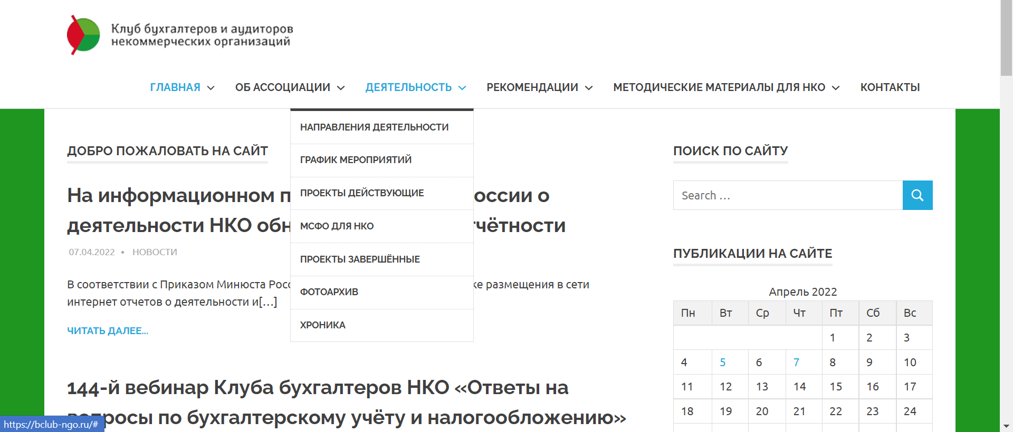

Slide 6
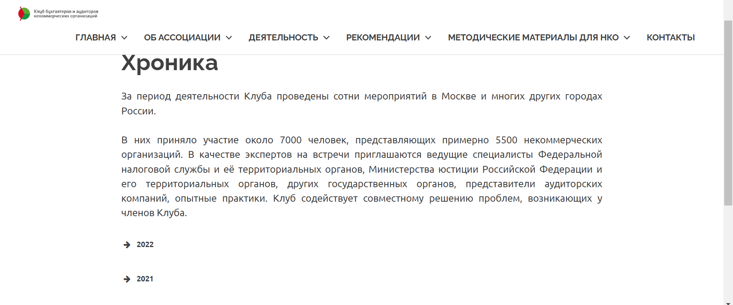

Slide 7
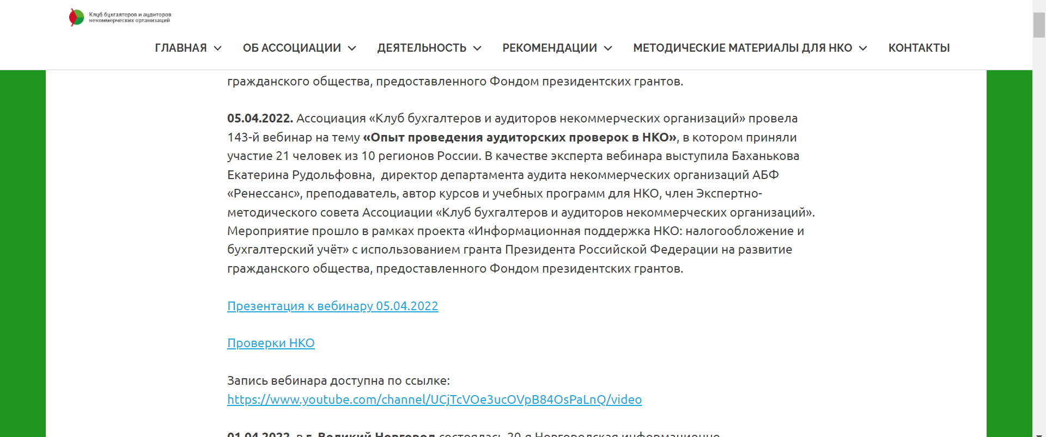

Slide 8
Присоединяйтесь к нам
* в Контакте:
https://m.vk.com/public183078827?from=groups
* в Телеграмм:
https://t.me/bclubngo

Slide 9
Наши вебинары в Интернете
*https://www.youtube.com/channel/UCjTcVOe3ucOVpB84OsPaLnQ/videos
*Открыта подписка на обновление канала

Slide 10
План-график вебинаров на апрель – май 2022 г.
19.04.2022. г. Москва. 145-й вебинар «Привлечение частных пожертвований: законодательные и правовые вопросы». Эксперт – Черняева Татьяна Константиновна, директор АНО «Холл», специалист по финансово-экономическим вопросам НКО (г. Томск).
26.04.2022. г. Москва. 146-й вебинар на тему «Занятие восьмое из цикла «Бухгалтерский учёт в НКО для бухгалтера, начинающего работу в некоммерческой организации» — «Учёт расчётов с персоналом по оплате труда». Эксперт – Шаронова Маргарита Игоревна, генеральный директор ООО «Первая аудиторская компания».
11.05.2022. г. Москва. 147-й вебинар на тему «Бухгалтерский учет основных средств в 2022г. Переход на ФСБУ 6/2020 с учётом специфики некоммерческих организаций». Эксперт – Свечкопал Андрей Николаевич, практикующий аудитор, ведущий преподаватель института МФЦ, имеет опыт контрольной работы в Управлении по надзору за аудиторской деятельностью Федерального казначейства, в области проведения СРО контроля качества работы аудиторских организаций и аудиторов.
17.05.2022. г. Москва. 148-й вебинар «Ответы на вопросы по бухгалтерcкому учёту и налогообложению» для руководителей, бухгалтеров и активистов СО НКО»

Slide 11
Контакты Ассоциации:
Телефон:
Сайт:
Электронная почта:
+7 (495) 972-80-68
bclub-ngo.ru
bclub-ngo2014@mail.ru

Slide 12
Эксперты
сегодняшнего
вебинара

Slide 13
Гамольский Павел Юрьевич
Президент Ассоциации “Клуб бухгалтеров и аудиторов некоммерческих организаций”

Slide 14
Григорий Николаевич Неверов
директор ООО «РТФ-Аудит»
С 2002 года компания предоставляет некоммерческим организациям:
аудиторские услуги
ведение бухгалтерского учёта
расчёт налогов и кадровый учёт
заполнение форм отчётности
разовое или абонентское консультирование
Сайт: rtf-audit.ru

Slide 15
Людмила Николаевна Савкова
Генеральный директор ООО “Мета-консалтинг”

Slide 16
Маргарита Игоревна Шаронова
Генеральный директор ООО “Первая аудиторская компания”
Компания действует с 1998 г.
Аудит, семинары, консультации
Контакты:
E-mail: audit-ltd@yandex.ru
Телефон: (910) 392-55-93

Slide 17
Васильева Елена Валентиновна
Генеральный директор и основатель аудиторской компании «Форос Аудит» ( https://foros-audit.ru/ ) и «Биллион»;
Профессиональный главный бухгалтер – опыт 21 год;
Государственный финансовый аудитор – опыт 25 лет;
Основатель онлайн Школы Управления Бизнесом bizuprav.ru;
Автор и продюсер онлайн и офлайн курсов – опыт 6 лет;
Автор бестселлеров «Налоги. Законные способы оптимизировать налогообложение» и «Бизнес как часы. Заведи и получай доход», вышедших тиражом более 5000 экземпляров.
Контакты:
Сайт: https://bizuprav.ru/

